Slide 1
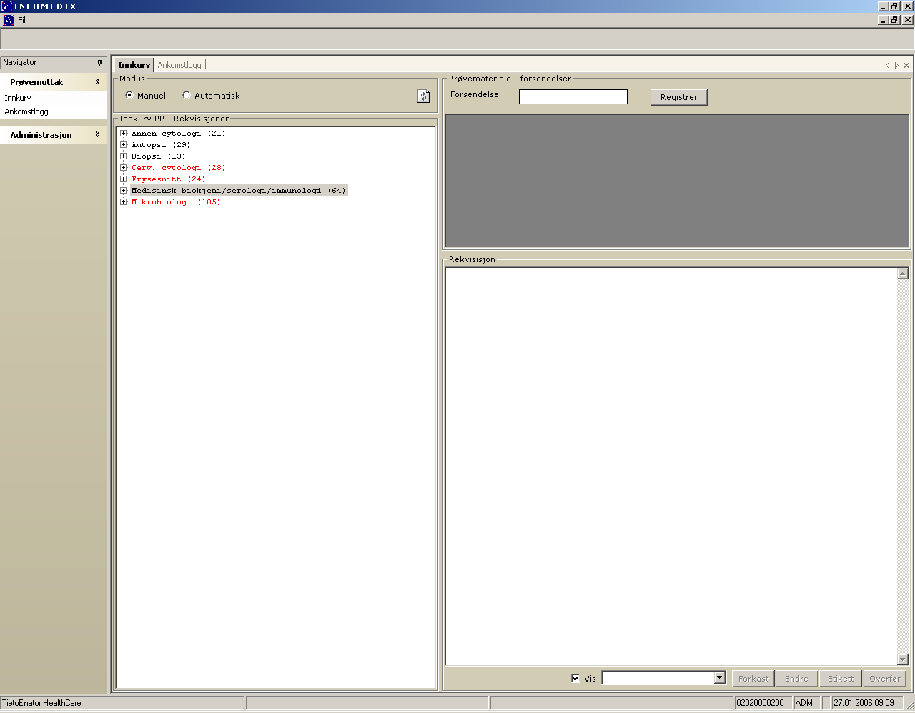
Presentasjon av ROS PP
Trykk pil for neste bilde

Slide 2
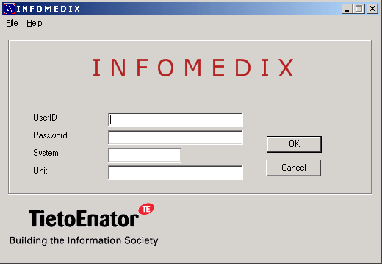
Åpne programmet ”RoS PP produksjon” fra startmenyen.
Innloggingsboksen kommer opp.
Skriv inn:
UserID = ditt fødselsnummer
Password= samme som NSL
System = PA
Unit = TRFL
Trykk ”OK”

Slide 3
Arbeidsbildet kommer opp
De forskjellige prøvekategorier. Tallet i parantes bak angir antall bestillinger
Knapp for oppdatering av skjermbildet
Fødselsnummer til den som er pålogget
Notes:
Hvilke muligheter har vi mhp defaultverdier…. Dvs f.eks modus…
Hva ligger i innkurv pp

Slide 4
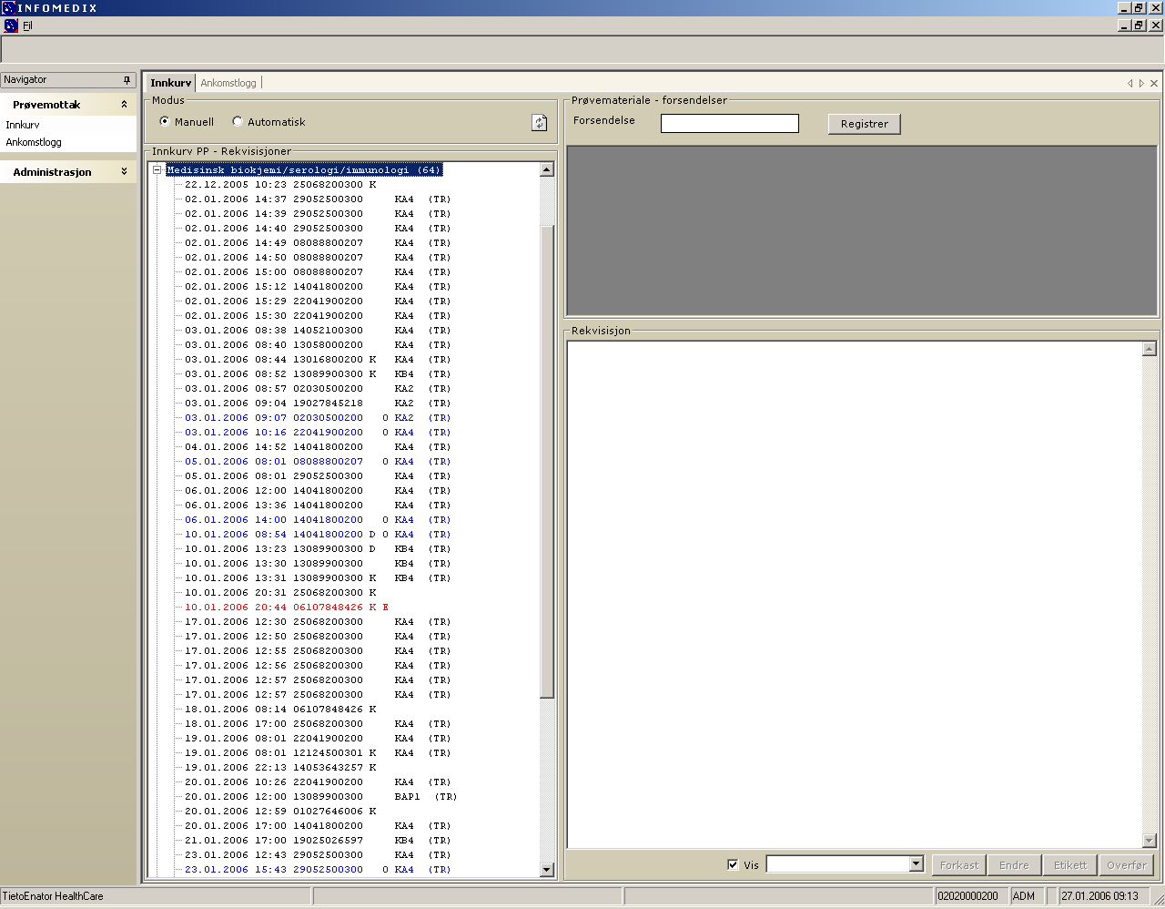
Modus for scanning-”Manuell” eller ”Automatisk”
Programmet åpnes alltid i Manuell modus
Alle rekvisisjoner sendt fra ROS ligger her

Slide 5
Innkurven inneholder info om: prøvetakingsdato og klokkeslett, pasientens fødselsnummer, status, rekvirent og sykehus-id
Sort tekst: Vanlig rekvisisjon
Blå tekst: Rekvisisjon er overført til fagsystem uten at forsendelsene er registrert som mottatt
Rød tekst: Rekvisisjon Feilet i Fagsystem
Bokstavstatuser: K - Komplett O - Overført E - Error D - Delvis mottatt
Notes:
Liten forklaring her mhp kategori mm

Slide 6
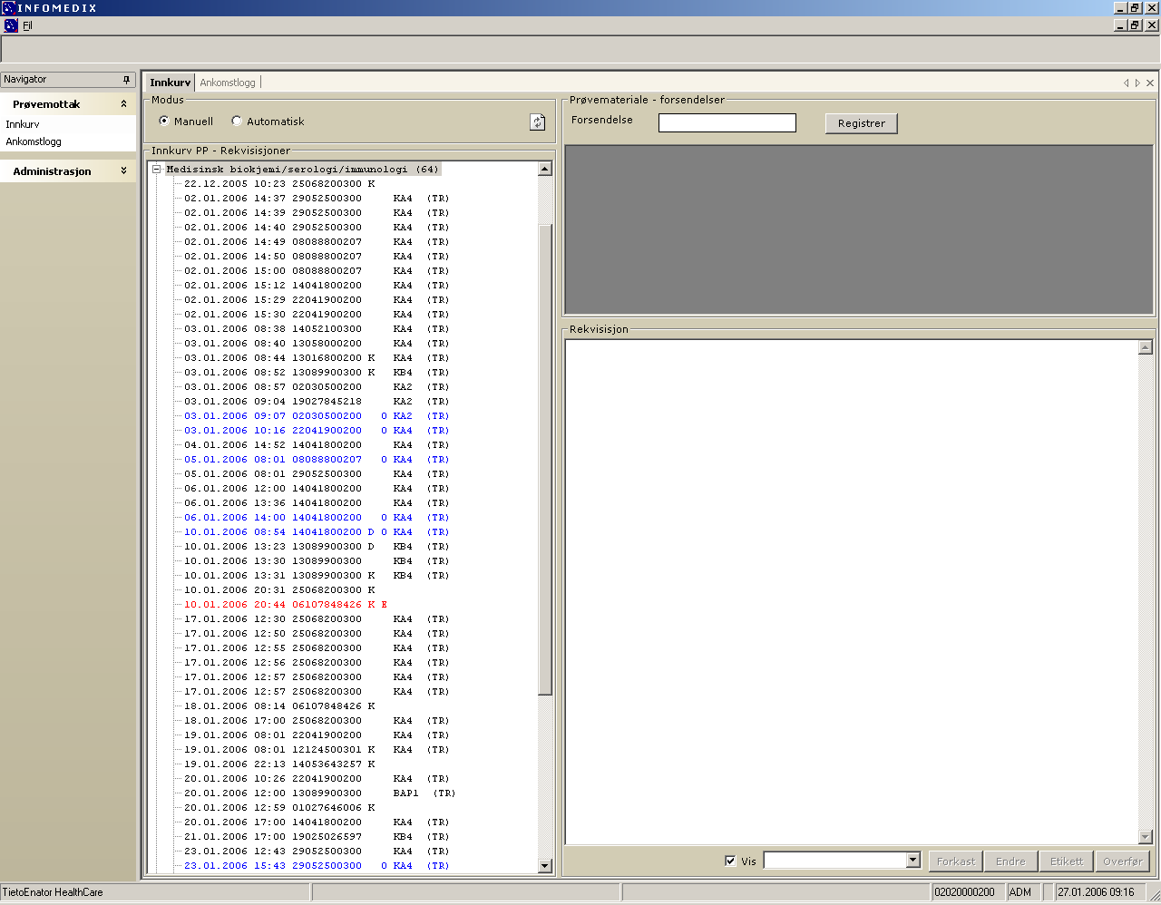
Kursoren må stå her for scanning
En forsendelse kan også registreres ved å taste inn forsendelsens prøvenummer (14 siffer, uten bindestrek).
Trykk deretter på ”Registrer”

Slide 7
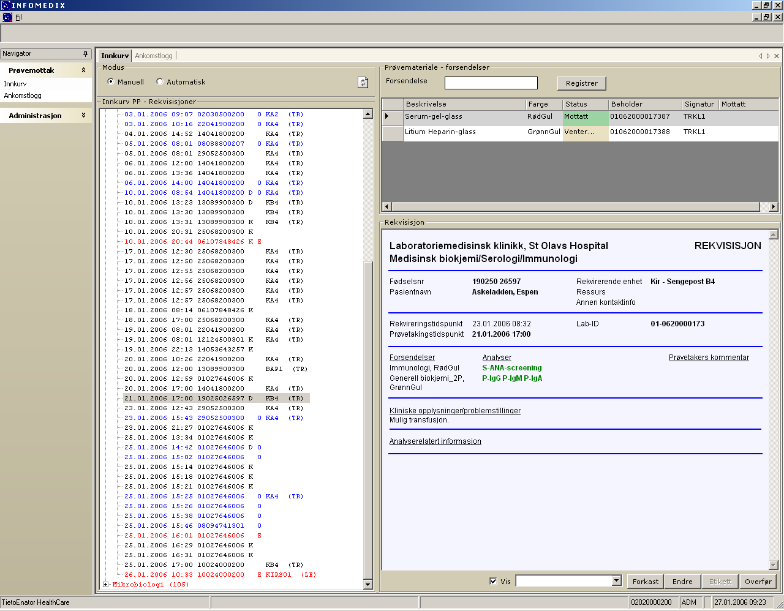
Når første forsendelse i en rekvisisjon blir scannet i manuell modus, kommer rekvisisjonen til syne
Forutsetter at denne ruten er haket av

Slide 8
Når alle forsendelser er scannet,
sender vi rekvisisjonen over til fagsystem(NSL), ved å trykke på ”Overfør”

Slide 9
”Forkast” og ”Endre”- funksjonene skal IKKE brukes ved feilhåndtering. Tilbakemeldingsfunksjonene til rekvirent er ikke tilfredstillende på nåværende tidspunkt.
Notes:
Hva menes med feilhåndtering?
Hvorfor?

Slide 10
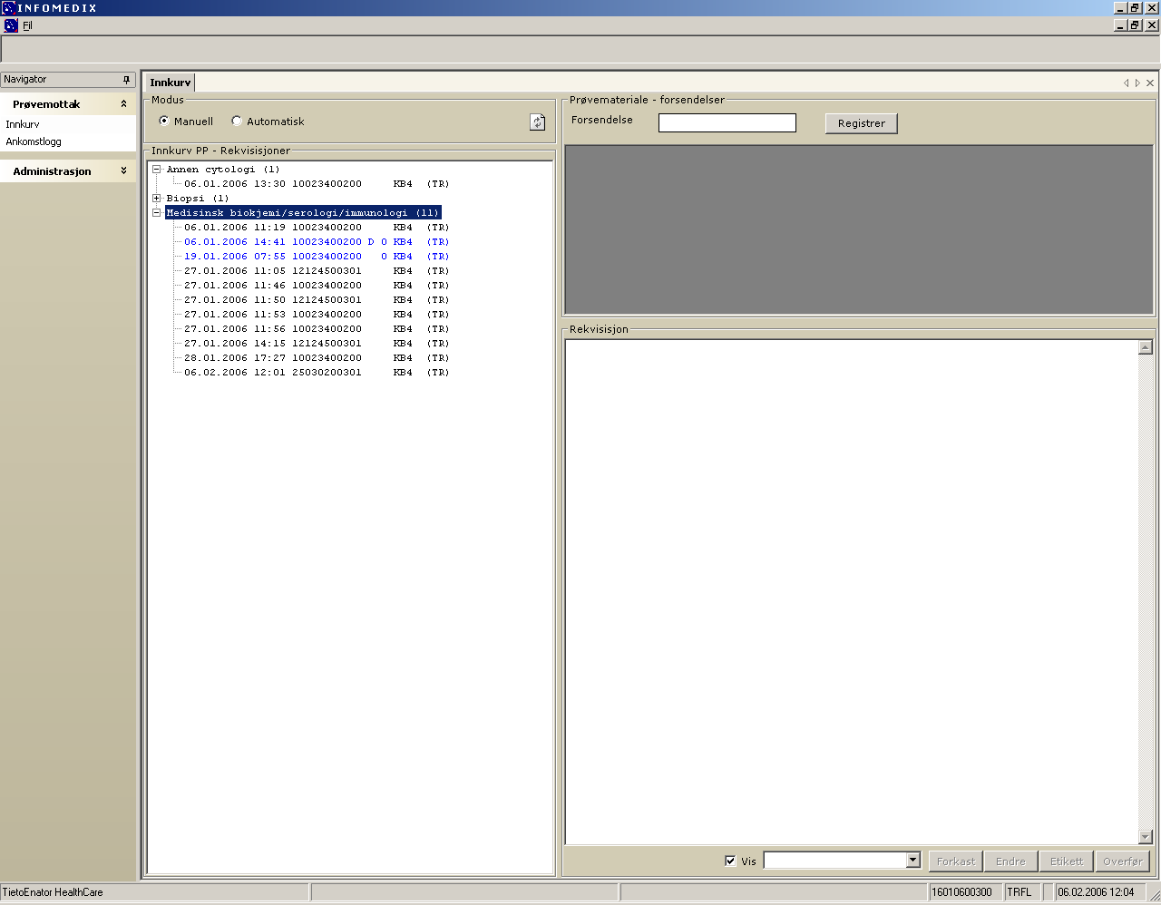
”Endre”- funksjonen SKAL brukes:
Når rekvirenten har sendt bestillingen og ikke kan endre den selv, og vi enda ikke har mottatt prøveglassene.
Bla. aktuelt i forkant av runder.
Notes:
Etterbestilling før prøven er tatt, men at avdeling har sendt prøven.

Slide 11
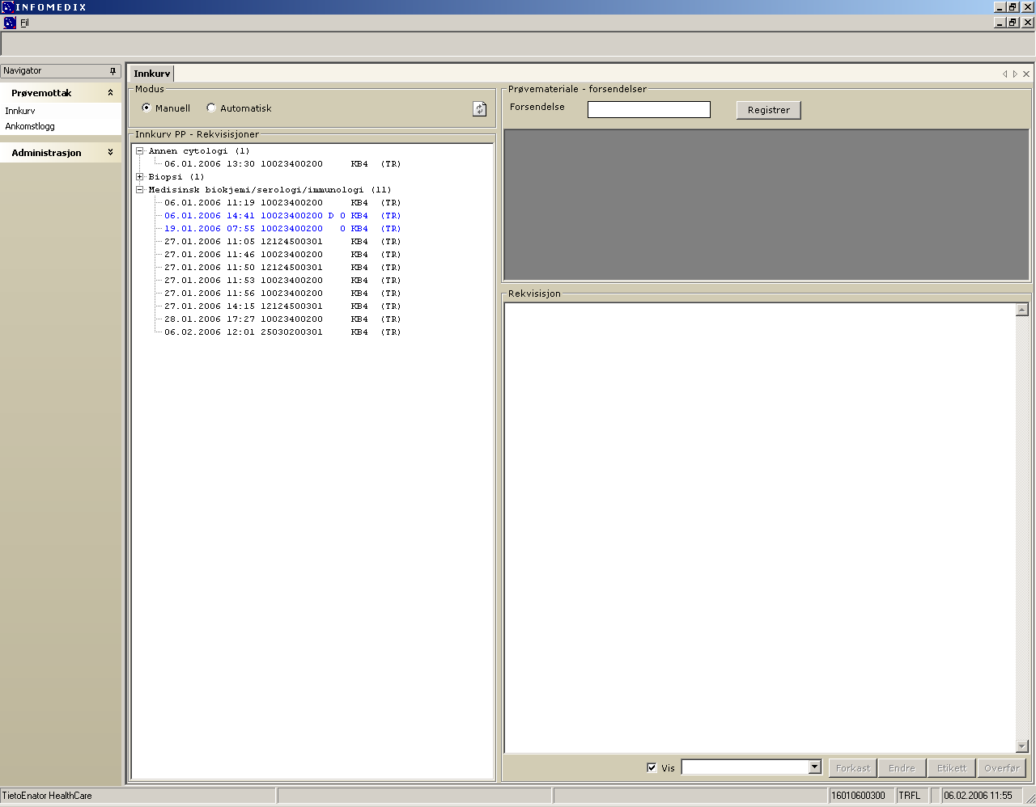
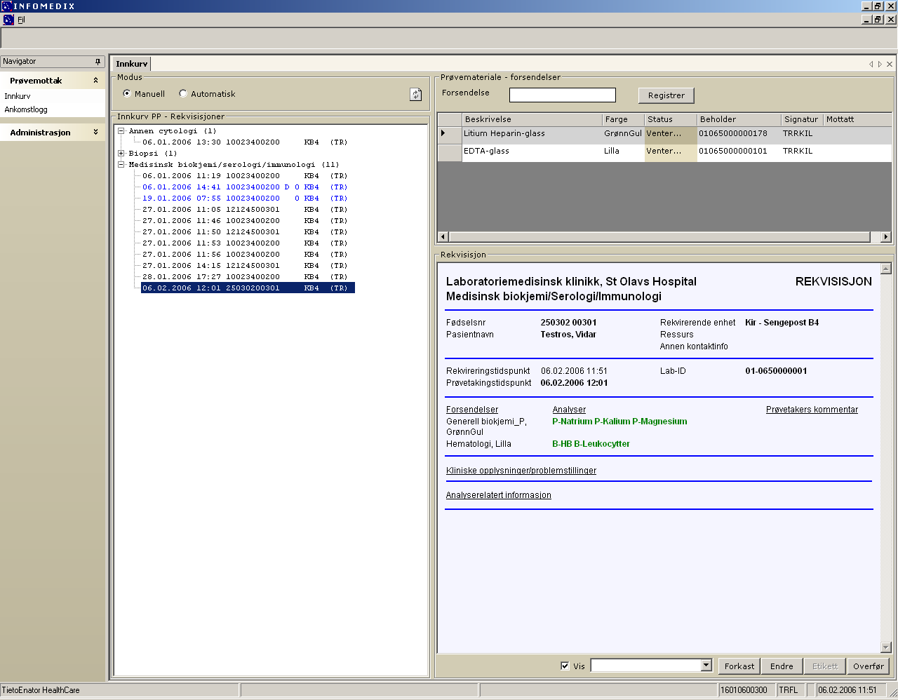
Finn riktig dato, kl, fødselsnummer og avd, og klikk på linja.
Rekvisisjonen kommer opp
For å legge til analyser trykk på ”Endre”

Slide 12
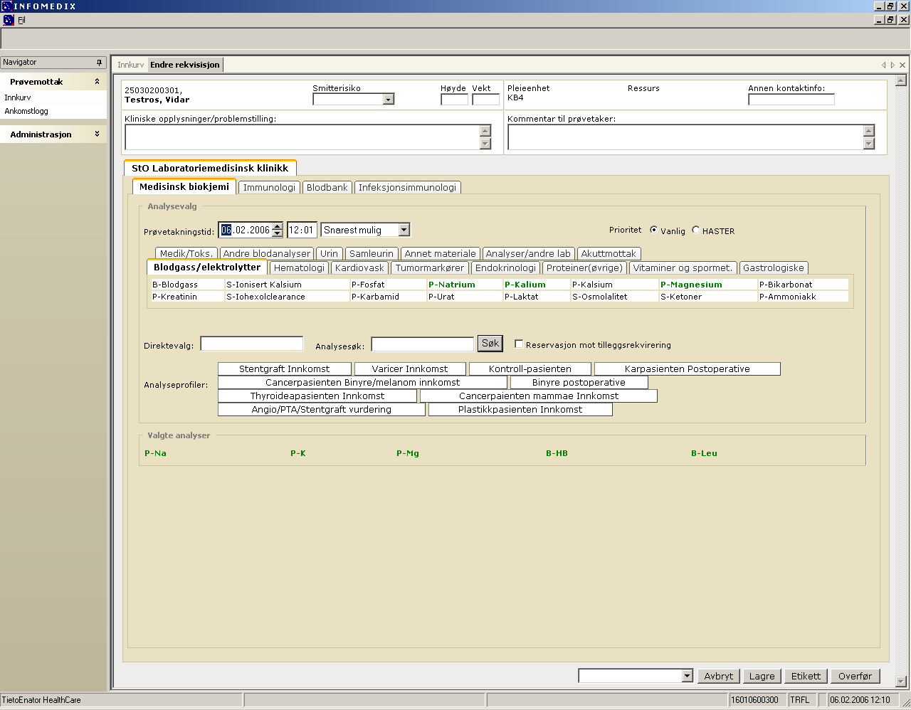
ROS-bildet kommer opp og vi klikker på de analysene som skal legges til
Analysen(e) vises sammen med de andre valgte analysene

Slide 13
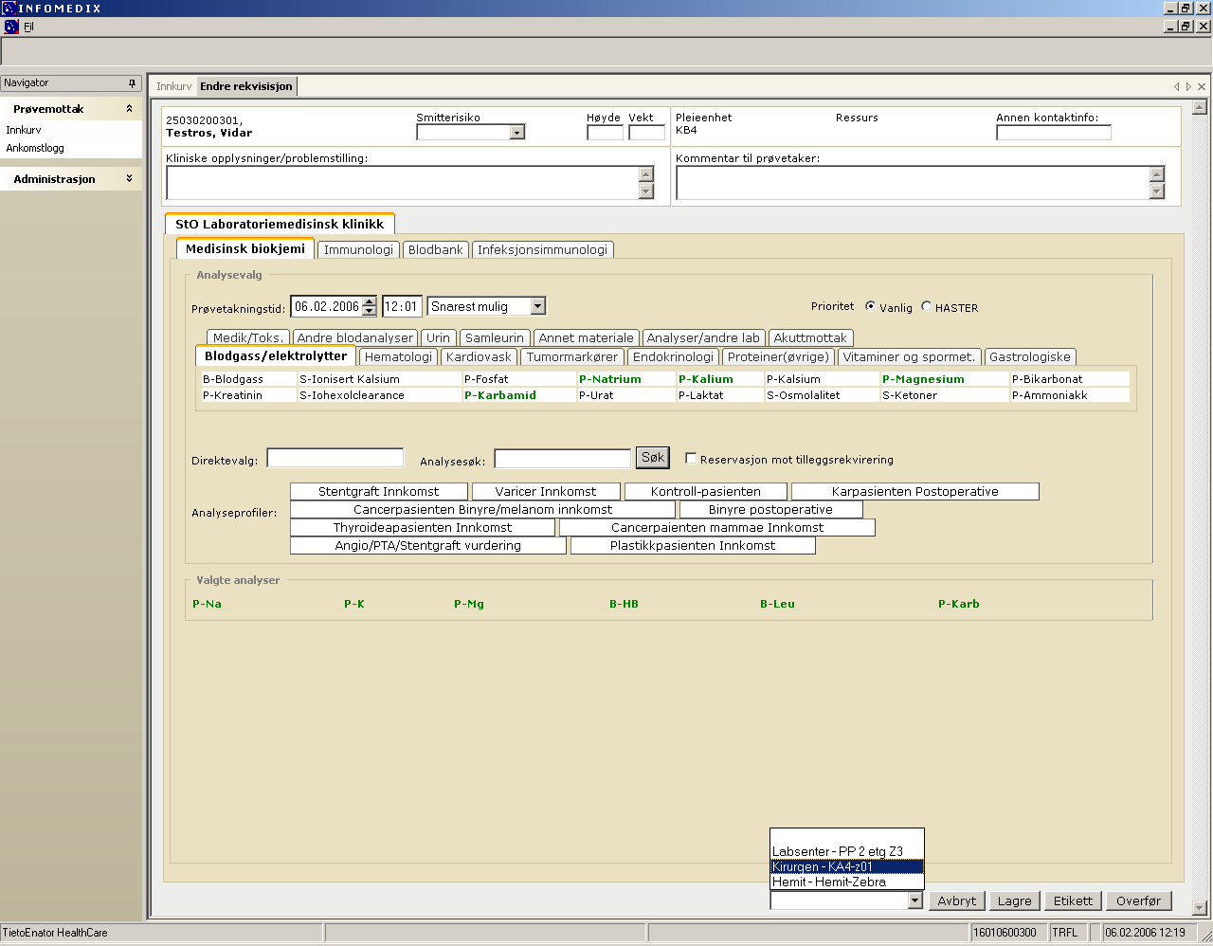
Klikk deretter på ”Etikett”
Velg rekvirentens printer fra nedtrekksmenyen

Slide 14
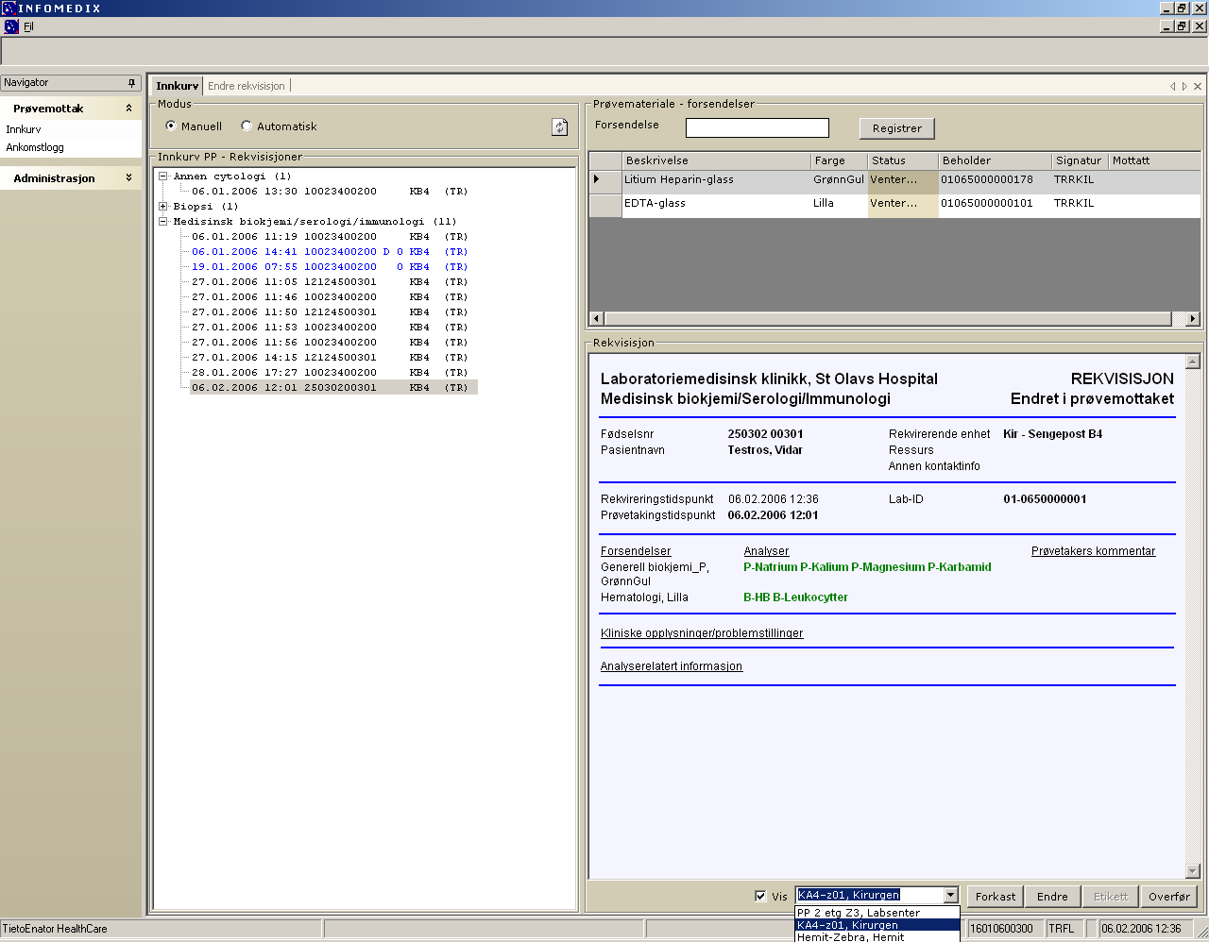
Etter å ha trykket på oppdater- knappen,
og hentet opp rekvisisjonen på nytt,
vil rekvisisjonen vises med de endringene som er gjort
Husk å be rekvirenten om å erstatte tidligere utskrevne etiketter med nye
Notes:
Skal vi heller benytte oss av gullapper el og NSL til håndtering av etterbestilling?

Slide 15
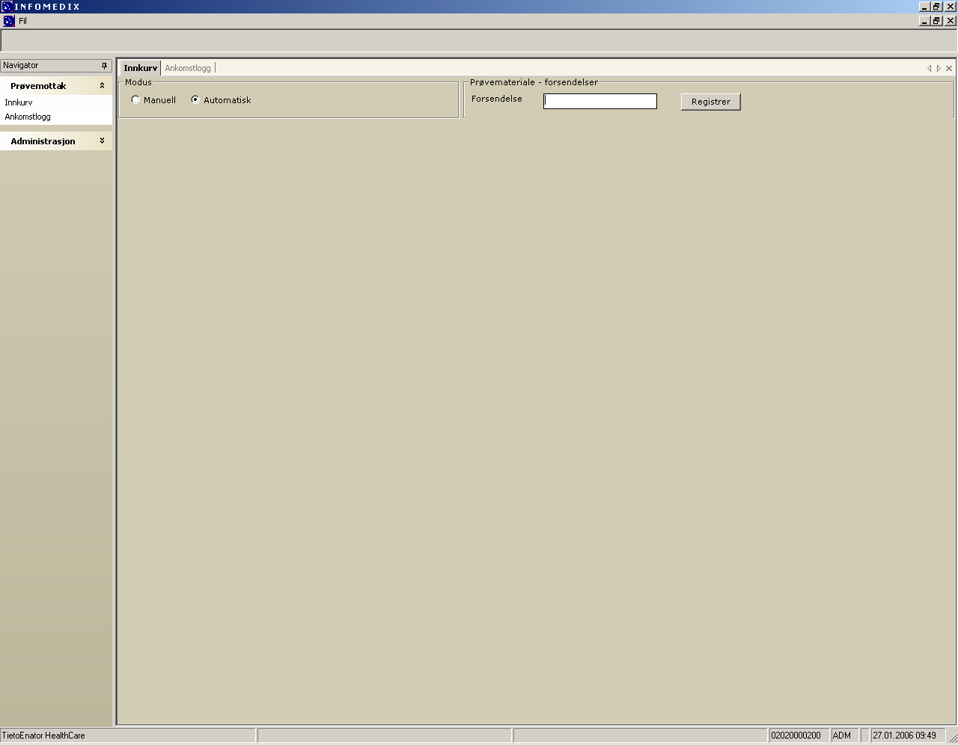
Ved Automatisk modus, vil ingen detaljer vises.
Rekvisisjonen går direkte over til fagsystemet idet man scanner første forsendelse.
Husk at alle forsendelser likevel skal scannes.

Slide 16
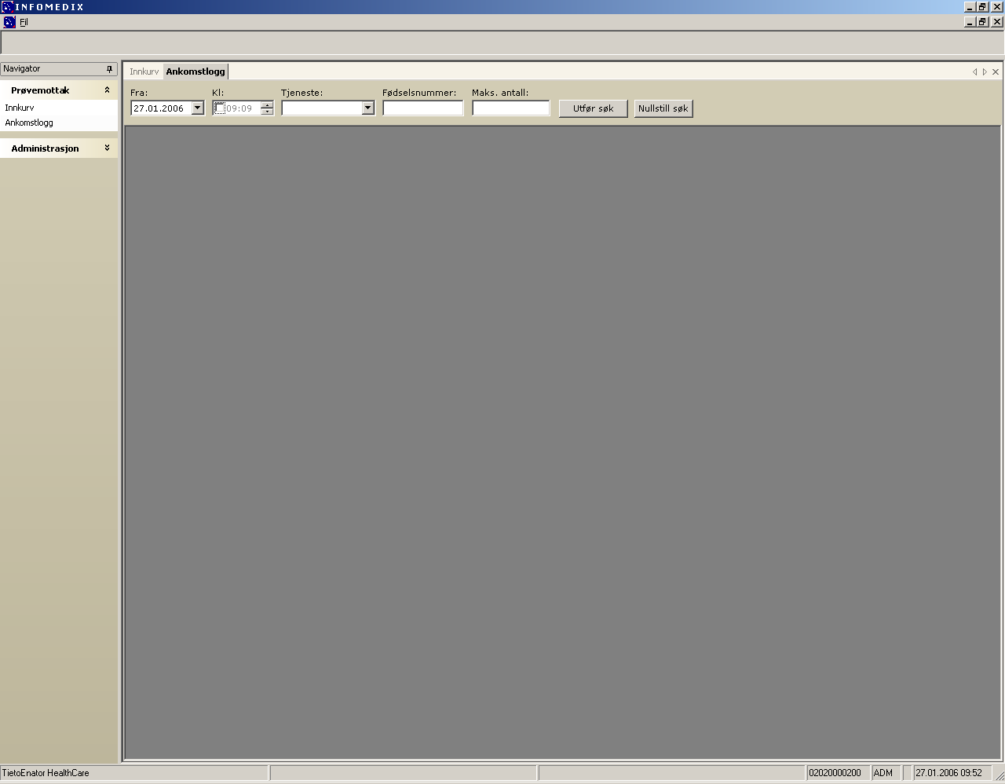
Klikk her for ”Ankomstlogg”
I ankomstloggen kan man søke frem hvilke forsendelser som er mottatt

Slide 17
For å begrense søket, skriv inn antall
Skriv inn pasientens fødselnummer
Trykk ”Utfør søk”.
Velg ”Tjeneste” fra nedtrekksmeny
Kan også trykkes uten å legge inn noen kriterier. Forsendelser fra dagens dato vil da komme opp
Velg ”Fra”-dato i kalenderen hvis det ikke er dagens dato, og evt. fra Kl.(NB:hak av i ruten)
Fanen til ankomstlogg er uthevet når denne er valgt

Slide 18
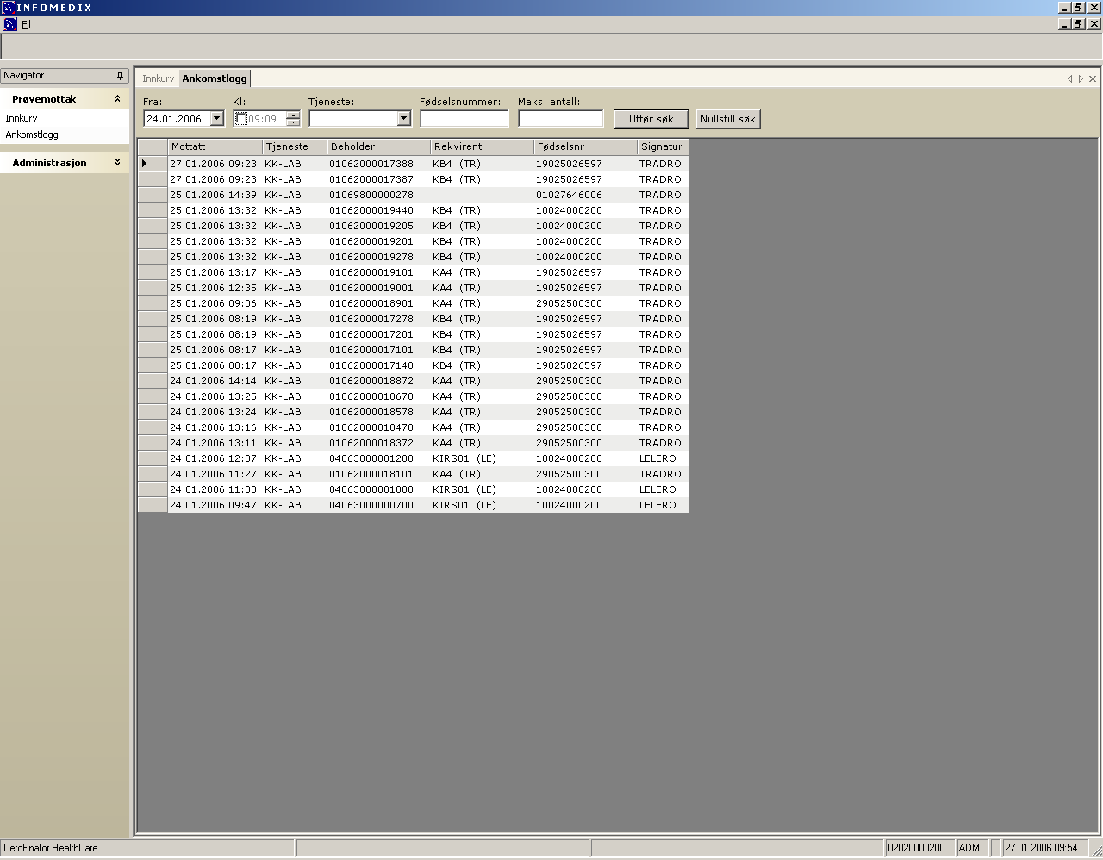
Initialer til den som har scannet prøvene
Viser når forsendelsene er scannet
Fødselsnummer på pasienten
Rekvirent
Prøvenummer med suffiks for analysemaskin
Lab-kategori

Slide 19
Lykke til!
Lukk vindu for å avslutte.
Notes:
Hva skal gjøres med rekvisisjoner som er sendt (dvs er kommet i ROSPP), og som fortsatt henger igjen….:
Sletting? (fått/ikke fått beskjed fra avdeling med mer).
Etterbestilling (
Ikke alle glass er scannet

